Slide 1

多職種協働による在宅チーム医療を担う人材育成事業
全体研修会
『地域包括ケアシステム構築に向けて進むべき道』
～平成２７年度 地域包括ケアシステム構築事業について～

Slide 2
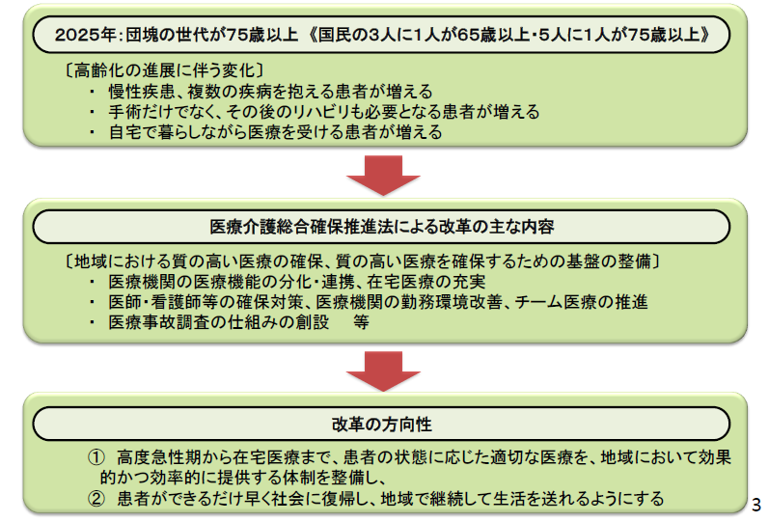
高齢者医療は、その看取りも含めて
入院医療とは分離して在宅へ誘導したい
他職種協働と医・介連携による24時間365日
の対応が可能な在宅医療を構築させたい
地域包括ケアシステムとネーミング

Slide 3
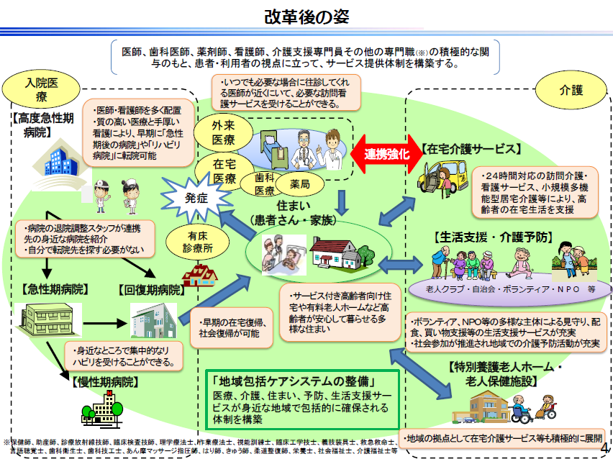

Slide 4
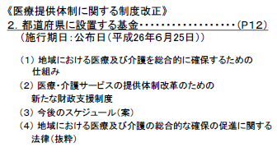
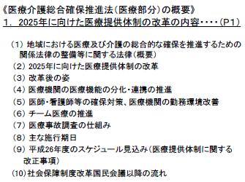
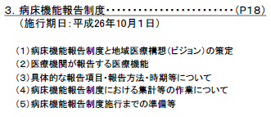
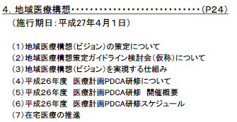

Slide 5
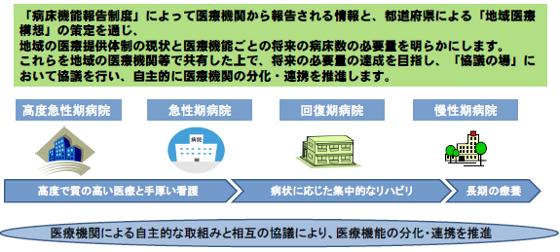
高齢者医療は、その看取りも含めて入院医療とは分離して在宅へ誘導
基金⇒他職種協働と医・介連携による24時間365日の対応が可能
な在宅医療を構築する為の補助金
病床機能報告⇒病院から県へ報告するように国が制度化
地域医療構想⇒病床機能報告を受けて県が作る病床再配分計画

Slide 6
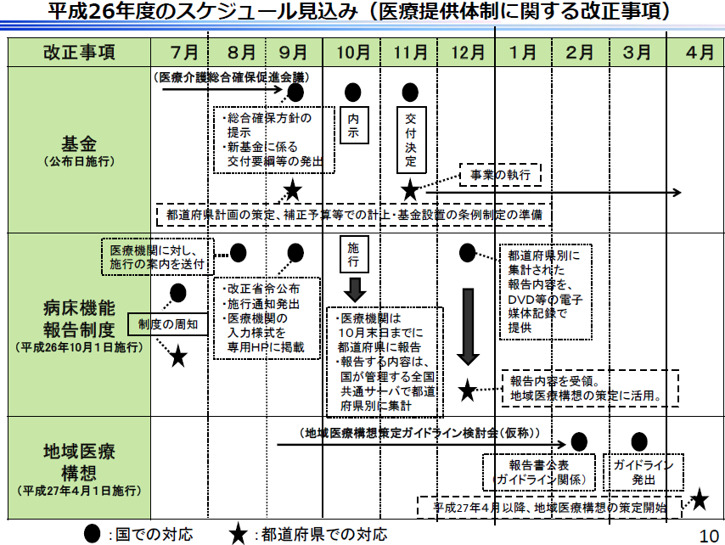

Slide 7

平成26年度「地域医療再生基金」
による飯田医師会・南信州広域連合
「多職種協働による在宅チーム医療を担う人材育成事業」

Slide 8
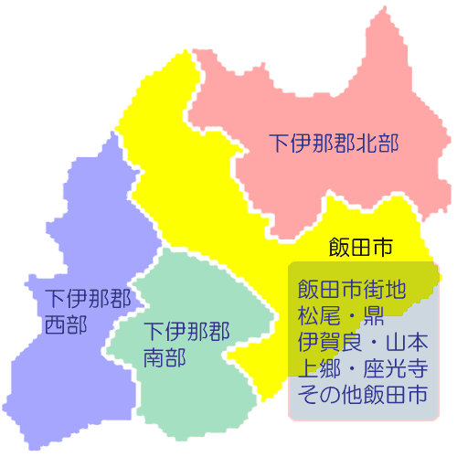
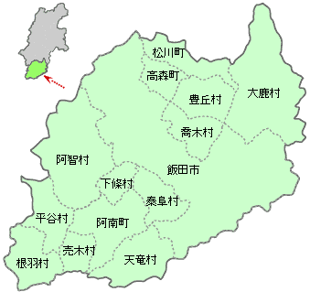
後方支援病院単位のブロック割りと地域包括支援センター（平成24年長野県資料より）
ブロック 割り | 自治体名 or | 面積 | 人口 | 後方支援病院（二次輪番病院）
 | 包括支援C | Km2 | 総数
 | （飯伊圏域） | 1,929.19 | 166,860
北部 | 松川町 | 72.90 | 13,530 | 下伊那日赤病院
 | 高森町 | 45.26 | 13,137 | 下伊那厚生病院
 | 喬木村 | 66.62 | 6,529
 | 豊丘村 | 76.85 | 6,737
 | 大鹿村 | 248.35 | 1,103
西部 | 阿智村 | 214.47 | 6,884
 | 平谷村 | 77.40 | 544
 | 根羽村 | 89.95 | 1,050
飯田 市部 | いいだ | 658.76 | 103,947 | 飯田市立病院 | 飯田病院
 | かなえ |  |  | 健和会病院
 | かわじ |  |  | 輝山会病院
 | 飯田市南信濃
南部 | 阿南町 | 123.35 | 5,251 | 県立阿南病院
 | 下條村 | 37.66 | 4,100
 | 泰阜村 | 64.54 | 1,858
 | 天龍村 | 109.53 | 1,539
 | 売木村 | 43.55 | 651
後方支援病院単位の
ブロック割り
H26年度人材育成事業
1）後方支援病院単位のブロック研修会の開催：
①南部ブロック研修会（H26年8月9日、98名）
②飯田市部＋西部ブロック研修会（ H26年12月20日、165名）
③北部ブロック研修会（H27年1月24日、118名）
2）全体研修会（H27年3月15日開催予定）
飯田市
南信濃

Slide 9
平成26年度「地域医療再生基金」
による飯田医師会・南信州広域連合
「多職種協働による在宅チーム医療を担う人材育成事業」
人材が育成された次のステップは？

Slide 10
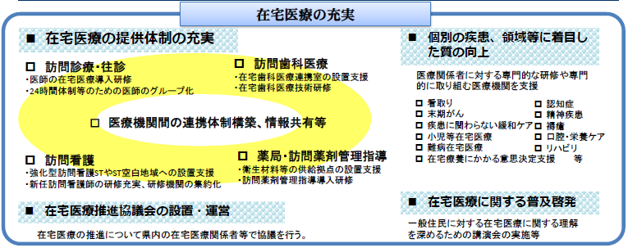
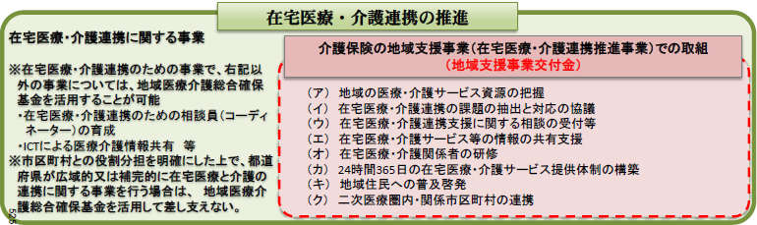

Slide 11
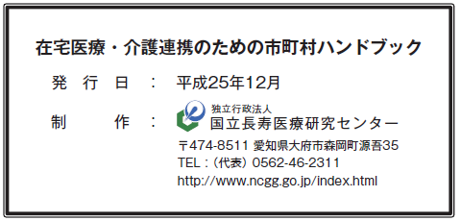
（日本医師会補助金事業）
飯田医師会・飯田市共催
在宅医療研修会
平成26年3月1日
参加161名
飯田市部＋西部ブロック研修会
平成26年12月20日
参加 165名
（厚生労働省資料より）
全体研修会
平成27年3月15日
参加 ?名
飯田医師会主催
在宅医療シンポジウム
平成25年10月26日
参加186名
北部ブロック研修会
平成27年1月14日
参加 118名
南部ブロック研修会
平成26年8月9日
参加 98名

Slide 13

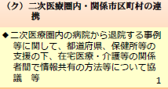
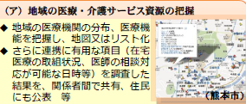

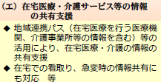
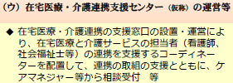

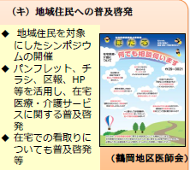

Slide 14
平成26年度「地域医療再生基金」
による飯田医師会・南信州広域連合
「多職種協働による在宅チーム医療を担う人材育成事業」
平成２６年度「地域医療介護総合確保基金（医療分）」
による飯田医師会
「在宅医療推進のための医療機関間・連携拠点事業」

Slide 15
平成２６年度「地域医療介護総合確保基金（医療分）」による
「在宅医療推進のための医療機関間・連携拠点事業」
当圏域の地域包括ケアシステム構築に向けた飯田医師会業務の柱
①在宅患者情報の共有システムの構築
既存のICTシステムを流用
Ism-Linkや県立病院機構のシステムと自治体のシステム
（地域ICT;阿南町のエイルや天龍村の見守りシステム等）を連動させる。
②在宅患者地域連携パスの構築
①によって診療所と病院間で在宅患者情報が共有できれば電子化パスが
完成し、従来の紙媒体の紹介状・逆紹介状や会議形式の退院カンファは
不要となり、かかりつけ医と後方支援病院の連携は格段にスムースになる。
③主治医・副主治医制の構築
①と②によって 「かかりつけ医＝主治医」と「後方支援病院＝副主治医」
の関係も自動的に確立
当システムによって、「在宅⇔入院」循環の効率を上げれば、病院の病床回転率や在宅復帰率が上がり、国が着々と進める「病床機能報告制度」の下でも、地域医療体制の堅持に繋がると考えられます。また、在宅患者の重症化の回避やかかりつけ医と介護者の救済にも役立ちます。

Slide 16
地域支援事業交付金を用いて
平成30年4月までに全ての市町村で実施

Slide 17
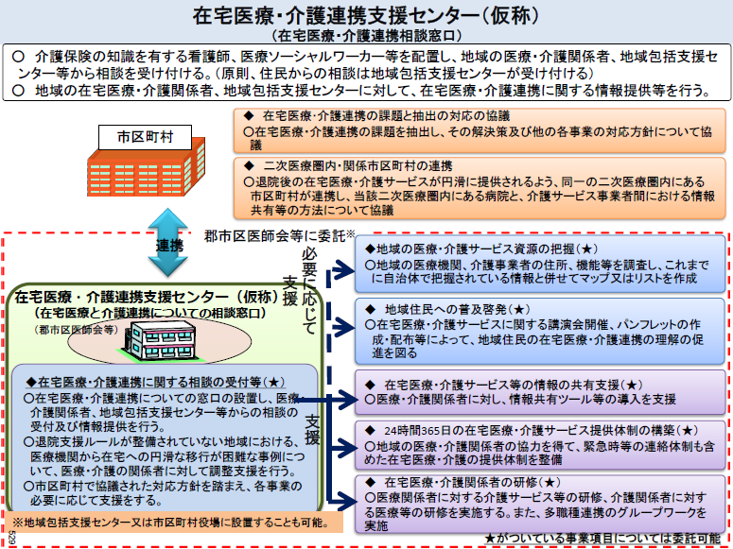

Slide 18
人材育成事業と地域医療介護総合確保基金から
地域支援事業交付金への流れ
飯伊14自治体への事業提案
在宅医療と介護の連携推進の為に
H27年度「地域支援事業交付金」への
事業提案に、今から取り組んで頂きたい。
実施主体；飯伊14自治体の合議体
＜組織構成＞
①地域包括ケア推進協議会
②地域包括ケア推進協議会事務局会
③④自治体実務責任者連絡会議
兼 地域包括支援センター代表者会議
⑤在宅医療・介護連携支援センター
H26・27年度「多職種協働による在宅チーム医療を担う人材育成事業」(事業認可済)事業費；5,594千円（内平成26年度分；1,980千円）
実施主体；飯田医師会+飯伊14自治体
＜組織構成＞
①人材育成事業運営会議
②人材育成事業運営会議事務局会
＜14自治体による下支え組織＞
③全市町村の地域包括支援センター代表者連絡会
④全市町村の地域包括支援センター代表者連絡会のブロック代表
H26年度「地域医療介護総合確保基金(医療分)」
「在宅医療推進のための医療機関間･連携拠点事業」
（事業認可済）補助金額；508千円
実施主体；飯田医師会
＜組織構成＞
⑤飯田医師会連携拠点室
御清聴に感謝します

